Slide 1
«Болашақ инженерлері» облыстық жобасы
2016 жылдан бастап Қарағанды облысында білім беруді дамытудың оқу-әдістемелік орталығы білім беру сапасын жоғарлату, мектеп оқушыларын техника саласына тарту, инженерлік кәсіптің имиджін көтеру мақсатында «Болашақ инженерлері» облыстық жобасын іске асырады.
2020-2021 оқу жылында:
Жобадағы білім беру ұйымдары саны
Жобаға қосылды:
Жобадан шықты:
Балқаш, Қарағанды, Сәтбаев, Шахтинск қ., Бұқар-Жырау ауданының 13 білім беру ұйымдары және «Озат» ақпараттық технологиялар» МИК
Қарағанды қаласының
№17, №32, №88 ЖОББМ
2020-2021 оқу жылында жобаға еңбеген білім беру ұйымдары:
Қаражал қаласының білім беру ұйымдары, БИЛ №1, БИЛ №2, Мұрагер, Зияткер мамандандырылған мектеп интернаттары

Slide 2
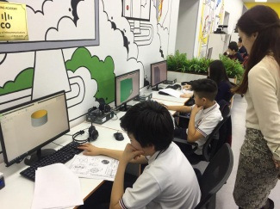
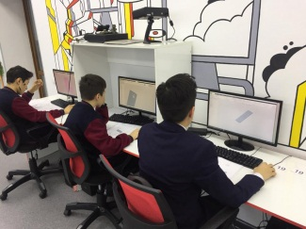
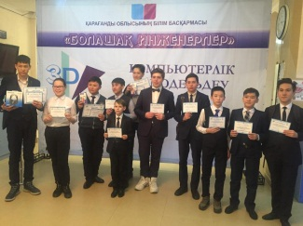
«Болашақ инженерлері» облыстық жобасы аясындағы үшөлшемді компьютерлік модельдеу бойынша облыстық байқауының қорытындысы
«Болашақ инженерлері» облыстық жобасы аясында оқушылардың инженерлік үшөлшемді модельдеуге қызығушылығын қалыптастыру үшін жағдай жасау мақсатында жыл сайын үшөлшемді компьютерлік модельдеу бойынша байқау ұйымдастырылады.
Сырттай кезең 05.03.2021-12.03.2021
47 жұмыс
Күндізгі кезең 18 наурыз 2021
15 жұмыс
Ақтоғай, Бұқар-Жырау, Қарқаралы, Нұра аудандарының және Приозерск, Сәтбаев қалаларының білім беру ұйымдарынан, сондай-ақ БИЛ №3, Өркен ММИ жұмыстар түскен жоқ.
Үшөлшемді компьютерлік моделдеу бойынша облыстық байқау жеңімпаздары:
І орын – Сериков Арман, Н.Нұрмақов атындағы ММИ оқушысы;
ІІ орын – Астахов Никита, Қарағанды қ. Әлімхан Ермеков атындағы мектеп-лицей оқушысы;
ІІІ орын – Тілектес Бекжан, Балқаш қ. Әлихан Бөкейханов атындағы №15 мектеп-лицей оқушысы;
Кабуш Кирилл, Қарағанды қ. №101 мектеп-лицей оқушысы.

